Slide 1
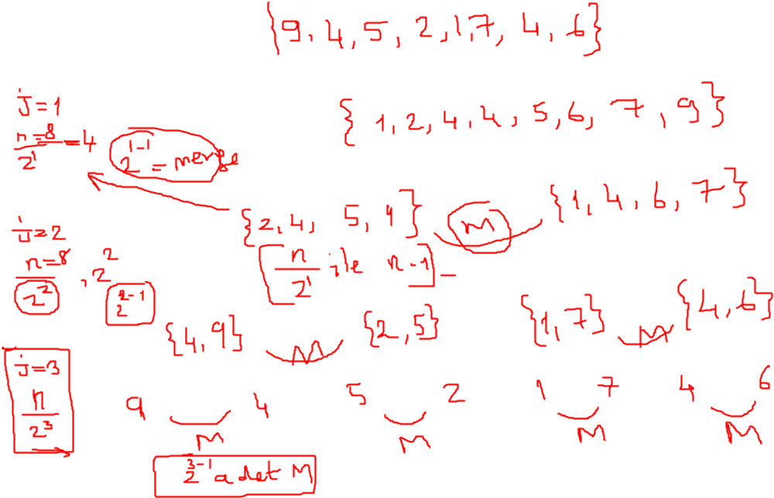

Slide 2
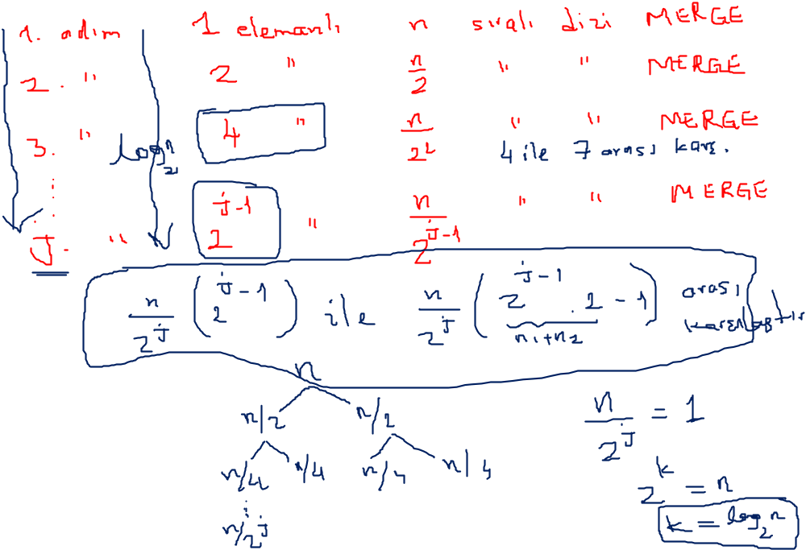

Slide 3
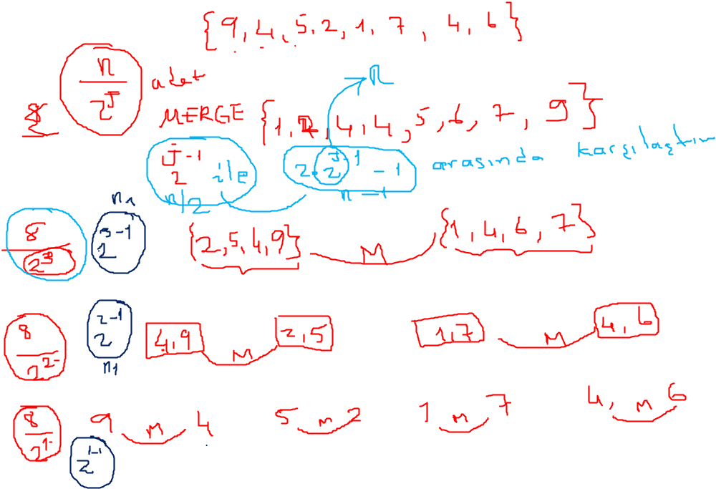

Slide 4
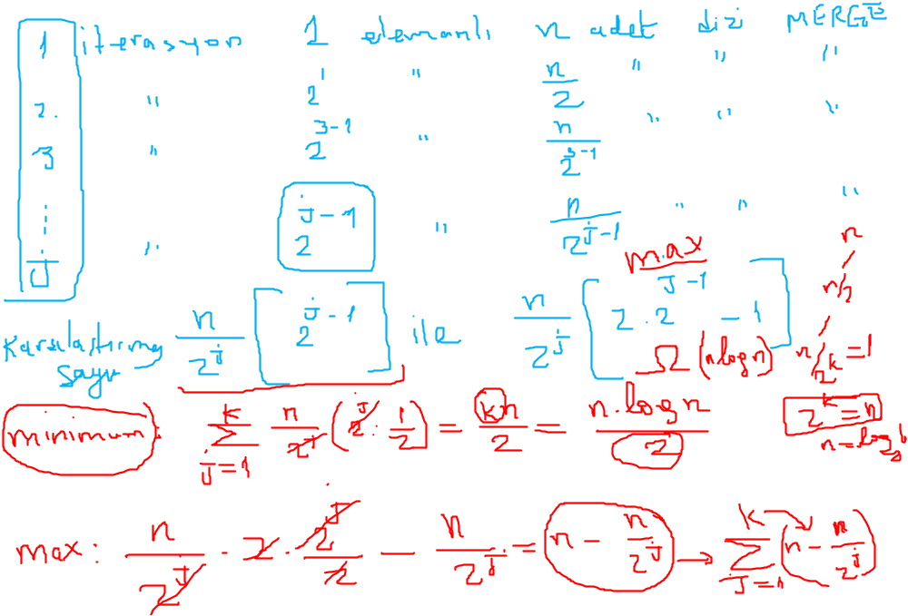

Slide 5
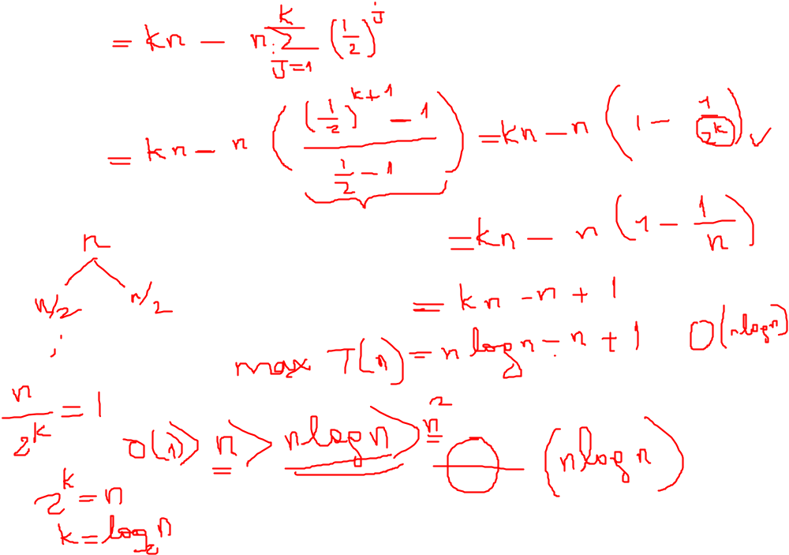

Slide 6
Böl Yönet yaklaşımı ile sıralama(Örnek:Merge Sort)
Sıralanması istenen kümeler önce iki alt kümeye ayrılır.
Fonksiyon kendini sol ve sağ alt küme için iki kez çağırır.
Parçalama işlemine altkümedeki eleman sayısı bir oluncaya kadar devam edilir.
Daha sonra rekürsif çağrımlar geriye doğru çağırana dönmeye başlar ve bu sırada altkümeler elemanları sıralı olacak biçimde birleştirilir.

Slide 7
Birleştirmeli Sırlama (Merge Sort)
Böl-Yönet yaklaşımlı sıralama
Her bir altdizide bir eleman kalıncaya kadar sırasız diziyi ikiye böl
Alt problem çözümlerini birleştir:
  Altdizilerin ilk elemanlarını karşılaştır.
  En küçük elemanı kaldır ve sonuç diziye koy
  Bütün elemanlar sonuç diziye konuncaya kadar işlemleri tekrarla
37
23
6
89
15
12
2
19

Slide 8
Birleştirme (Merge Sort) Algoritması
MERGE_SORT(A, p, r)
if p < r
then q ← ⎣(p+r) / 2⎦
MERGE_SORT(A, p, q)
MERGE_SORT(A, q+1, r)
MERGE(A, p, q, r)

Slide 9
Merge Algorithm
MERGE(A, p, q, r)
n₁ ← q – p + 1
n₂ ← r – q
// Create arrays L[1..n₁+1] and R[1..n₂+1]
for i ← 1 to n₁
do L[i] ← A[p + i - 1]
for j ← 1 to n₂
do R[j] ← A[q + j]
L[n₁ + 1] ← ∞; R[n₂ + 1] ← ∞
i ← 1; j ← 1
for k ← p to r
do if L[i] ≤ R[j]
then A[k] ← L[i]
i ← i + 1
else A[k] ← R[j]
j ← j + 1

Slide 10
Örnek
98
23
45
14
6
67
33
42

Slide 11
Örnek
98
23
45
14
6
67
33
42
98
23
45
14
6
67
33
42

Slide 12
Örnek
98
23
45
14
6
67
33
42
98
23
45
14
6
67
33
42
98
23
45
14

Slide 13
Örnek
98
23
45
14
6
67
33
42
98
23
45
14
6
67
33
42
98
23
45
14
98
23

Slide 14
Örnek
98
23
45
14
6
67
33
42
98
23
45
14
6
67
33
42
98
23
45
14
98
23
Merge

Slide 15
Örnek
98
23
45
14
6
67
33
42
98
23
45
14
6
67
33
42
98
23
45
14
98
23
23
Merge

Slide 16
Örnek
98
23
45
14
6
67
33
42
98
23
45
14
6
67
33
42
98
23
45
14
98
23
23
98
Merge

Slide 17
Örnek
98
23
45
14
6
67
33
42
98
23
45
14
6
67
33
42
98
23
45
14
98
23
45
14
23
98

Slide 18
Örnek
98
23
45
14
6
67
33
42
98
23
45
14
6
67
33
42
98
23
45
14
98
23
45
14
23
98
Merge

Slide 19
Örnek
98
23
45
14
6
67
33
42
98
23
45
14
6
67
33
42
98
23
45
14
98
23
45
14
23
98
14
Merge

Slide 20
Örnek
98
23
45
14
6
67
33
42
98
23
45
14
6
67
33
42
98
23
45
14
98
23
45
14
23
98
14
45
Merge

Slide 21
Örnek
98
23
45
14
6
67
33
42
98
23
45
14
6
67
33
42
98
23
45
14
98
23
45
14
23
98
14
45
Merge

Slide 22
Örnek
98
23
45
14
6
67
33
42
98
23
45
14
6
67
33
42
98
23
45
14
98
23
45
14
23
98
14
45
14
Merge

Slide 23
Örnek
98
23
45
14
6
67
33
42
98
23
45
14
6
67
33
42
98
23
45
14
98
23
45
14
23
98
14
45
14
23
Merge

Slide 24
Örnek
98
23
45
14
6
67
33
42
98
23
45
14
6
67
33
42
98
23
45
14
98
23
45
14
23
98
14
45
14
23
45
Merge

Slide 25
Örnek
98
23
45
14
6
67
33
42
98
23
45
14
6
67
33
42
98
23
45
14
98
23
45
14
23
98
14
45
14
23
45
98
Merge

Slide 26
Örnek
98
23
45
14
6
67
33
42
98
23
45
14
6
67
33
42
98
23
45
14
6
67
33
42
98
23
45
14
23
98
14
45
14
23
45
98

Slide 27
Örnek
98
23
45
14
6
67
33
42
98
23
45
14
6
67
33
42
98
23
45
14
6
67
33
42
98
23
45
14
6
67
23
98
14
45
14
23
45
98

Slide 28
Örnek
98
23
45
14
6
67
33
42
98
23
45
14
6
67
33
42
98
23
45
14
6
67
33
42
98
23
45
14
6
67
23
98
14
45
14
23
45
98
Merge

Slide 29
Örnek
98
23
45
14
6
67
33
42
98
23
45
14
6
67
33
42
98
23
45
14
6
67
33
42
98
23
45
14
6
67
23
98
14
45
6
14
23
45
98
Merge

Slide 30
Örnek
98
23
45
14
6
67
33
42
98
23
45
14
6
67
33
42
98
23
45
14
6
67
33
42
98
23
45
14
6
67
23
98
14
45
6
67
14
23
45
98
Merge

Slide 31
Örnek
98
23
45
14
6
67
33
42
98
23
45
14
6
67
33
42
98
23
45
14
6
67
33
42
98
23
45
14
6
67
33
42
23
98
14
45
6
67
14
23
45
98

Slide 32
Örnek
98
23
45
14
6
67
33
42
98
23
45
14
6
67
33
42
98
23
45
14
6
67
33
42
98
23
45
14
6
67
33
42
23
98
14
45
6
67
14
23
45
98
Merge

Slide 33
Örnek
98
23
45
14
6
67
33
42
98
23
45
14
6
67
33
42
98
23
45
14
6
67
33
42
98
23
45
14
6
67
33
42
23
98
14
45
6
67
33
14
23
45
98
Merge

Slide 34
Örnek
98
23
45
14
6
67
33
42
98
23
45
14
6
67
33
42
98
23
45
14
6
67
33
42
98
23
45
14
6
67
33
42
23
98
14
45
6
67
33
42
14
23
45
98
Merge

Slide 35
Örnek
98
23
45
14
6
67
33
42
98
23
45
14
6
67
33
42
98
23
45
14
6
67
33
42
98
23
45
14
6
67
33
42
23
98
14
45
6
67
33
42
14
23
45
98
Merge

Slide 36
Örnek
98
23
45
14
6
67
33
42
98
23
45
14
6
67
33
42
98
23
45
14
6
67
33
42
98
23
45
14
6
67
33
42
23
98
14
45
6
67
33
42
14
23
45
98
6
Merge

Slide 37
Örnek
98
23
45
14
6
67
33
42
98
23
45
14
6
67
33
42
98
23
45
14
6
67
33
42
98
23
45
14
6
67
33
42
23
98
14
45
6
67
33
42
14
23
45
98
6
33
Merge

Slide 38
Örnek
98
23
45
14
6
67
33
42
98
23
45
14
6
67
33
42
98
23
45
14
6
67
33
42
98
23
45
14
6
67
33
42
23
98
14
45
6
67
33
42
14
23
45
98
6
33
42
Merge

Slide 39
Örnek
98
23
45
14
6
67
33
42
98
23
45
14
6
67
33
42
98
23
45
14
6
67
33
42
98
23
45
14
6
67
33
42
23
98
14
45
6
67
33
42
14
23
45
98
6
33
42
67
Merge

Slide 40
Örnek
98
23
45
14
6
67
33
42
98
23
45
14
6
67
33
42
98
23
45
14
6
67
33
42
98
23
45
14
6
67
33
42
23
98
14
45
6
67
33
42
14
23
45
98
6
33
42
67
Merge

Slide 41
Örnek
98
23
45
14
6
67
33
42
98
23
45
14
6
67
33
42
98
23
45
14
6
67
33
42
98
23
45
14
6
67
33
42
23
98
14
45
6
67
33
42
14
23
45
98
6
33
42
67
6
Merge

Slide 42
Örnek
98
23
45
14
6
67
33
42
98
23
45
14
6
67
33
42
98
23
45
14
6
67
33
42
98
23
45
14
6
67
33
42
23
98
14
45
6
67
33
42
14
23
45
98
6
33
42
67
6
14
Merge

Slide 43
Örnek
98
23
45
14
6
67
33
42
98
23
45
14
6
67
33
42
98
23
45
14
6
67
33
42
98
23
45
14
6
67
33
42
23
98
14
45
6
67
33
42
14
23
45
98
6
33
42
67
6
14
23
Merge

Slide 44
Örnek
98
23
45
14
6
67
33
42
98
23
45
14
6
67
33
42
98
23
45
14
6
67
33
42
98
23
45
14
6
67
33
42
23
98
14
45
6
67
33
42
14
23
45
98
6
33
42
67
6
14
23
33
Merge

Slide 45
Örnek
98
23
45
14
6
67
33
42
98
23
45
14
6
67
33
42
98
23
45
14
6
67
33
42
98
23
45
14
6
67
33
42
23
98
14
45
6
67
33
42
14
23
45
98
6
33
42
67
6
14
23
33
42
Merge

Slide 46
Örnek
98
23
45
14
6
67
33
42
98
23
45
14
6
67
33
42
98
23
45
14
6
67
33
42
98
23
45
14
6
67
33
42
23
98
14
45
6
67
33
42
14
23
45
98
6
33
42
67
6
14
23
33
42
45
Merge

Slide 47
Örnek
98
23
45
14
6
67
33
42
98
23
45
14
6
67
33
42
98
23
45
14
6
67
33
42
98
23
45
14
6
67
33
42
23
98
14
45
6
67
33
42
14
23
45
98
6
33
42
67
6
14
23
33
42
45
67
Merge

Slide 48
Örnek
98
23
45
14
6
67
33
42
98
23
45
14
6
67
33
42
98
23
45
14
6
67
33
42
98
23
45
14
6
67
33
42
23
98
14
45
6
67
33
42
14
23
45
98
6
33
42
67
6
14
23
33
42
45
67
98
Merge

Slide 49
Örnek
98
23
45
14
6
67
33
42
98
23
45
14
6
67
33
42
98
23
45
14
6
67
33
42
98
23
45
14
6
67
33
42
23
98
14
45
6
67
33
42
14
23
45
98
6
33
42
67
6
14
23
33
42
45
67
98

Slide 50
Örnek
98
23
45
14
6
67
33
42
6
14
23
33
42
45
67
98

Slide 51
Analiz
Her rekürsif çağrımda diziyi iki parçaya bölüyoruz. Oluşan ağacın yüksekliği O(log n) olacaktır.
İ derinikli düğümde yapılan işlemler O(n)dir.
  n/2^{i} elemanlı 2^{i} parçalama ve birleştirme yaparız.
  2^{i+1} recursif çağrı yapılır.
Toplam O(n log n)işlem yaparız.
depth | #seqs | size
0 | 1 | n
1 | 2 | n/2
i | 2^{i} | n/2^{i}
… | … | …

Slide 52
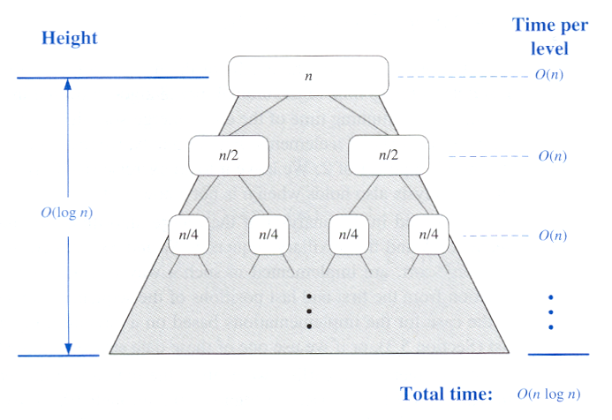
Analiz

